Slide 1
md2pptx Markdown To Powerpoint Converter 5.1+ 23 September, 2024
Presentation built: 12:24 on 1 December, 2024
template | Martin Template.pptx
cardlayout | horizontal
baseTextSize | 20
CardColour | BACKGROUND 2
CardTitlePosition | inside
cardshadow | yes
cardshape | rounded

Slide 2
技术的本质与进化

Slide 3
1. 引言

Slide 4
1.1 理论的建立与目的
本书旨在建立一个关于技术的理论，提供理解“技术及其存在方式”的框架。
作者希望构建一个技术自身的进化论，而不是借用外部理论。
这将带来一场“持久的争论”，需要不断重述和概括。
Notes:
(technology theory)

Slide 5
1.2 技术的三个基本原理
一切技术都是元素的组合：技术由多个组件构成，这些组件本身也是技术。
所有技术都利用现象达到某个目的：技术是对自然现象的编程，捕捉并驾驭这些现象为人类服务。
技术的本质是编程自然现象：技术通过编程自然现象来实现特定目标。
Notes:
(technological elements and phenomena)

Slide 6
2. 技术的进化机制

Slide 7
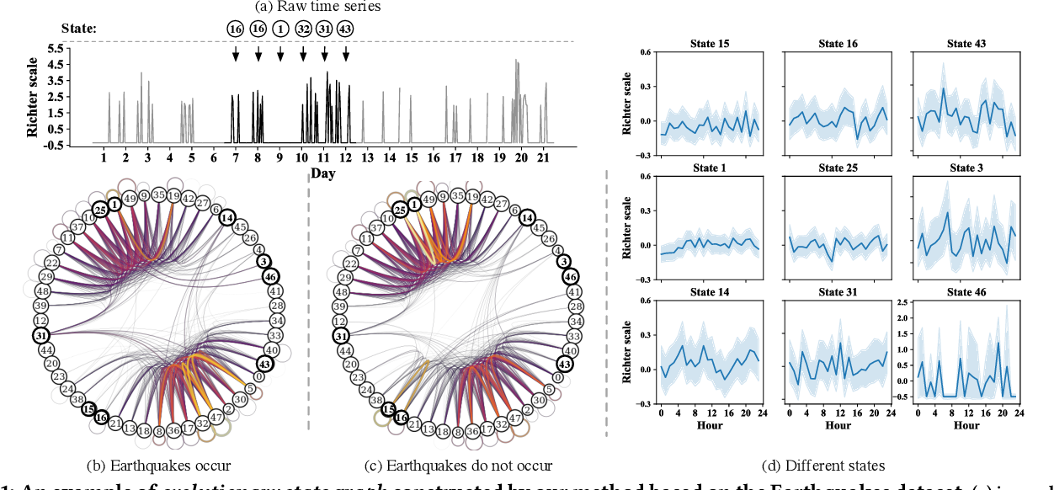
2.1 组合进化的形态
新技术一旦诞生，立即成为构建更复杂技术的潜在构件。
技术的发展呈现出一种组合进化的形态，类似于生物进化，但机制不同。
技术进化的核心在于持续地捕捉和驾驭新现象，而这一过程依赖于现有技术。

Slide 8
2.2 技术进化的过程
技术的新“物种”诞生于需求和现象的链接，表现为一个概念的提出、元器件的选择和最终的组合。
这个过程是递归性的，解决问题会带来更多的次生问题，形成一个复杂的反馈循环。
组合是技术进化的关键，即将合适的组件和功能组合在一起，形成解决方案。
Notes:
(recursive process)

Slide 9
2.3 需求与解决方案的互动
技术进化不仅依赖于组合，还受到需求的驱动。
技术本身产生的需求多于人类的需求，主要源于技术遇到的极限和问题。
需求与解决方案在数量和重要性上是相等的，二者相互促进，推动技术不断进步。
Notes:
(demand and solution interaction)

Slide 10
3. 技术的有机性与生物属性

Slide 11
3.1 技术的生物特征
随着技术的进步，它逐渐表现出生物特征，如自组装、自修复和认知能力。
技术的复杂性增加，使其更加像生物体，能够感知环境并作出反应。
数字化时代的到来进一步增强了这种趋势，使得来自不同领域的功能组件可以远程组合，形成临时网络。
Notes:
(biological attributes)

Slide 12
3.2 技术与生物学的融合
基因技术和纳米技术的出现加速了技术向生物特征的转变。
技术正在从机械性向生物性转变，经济也在反映这一变化。
生物学和技术之间的界限变得模糊，两者开始相互接近，甚至纠缠在一起。
Notes:
(convergence of biology and technology)

Slide 13
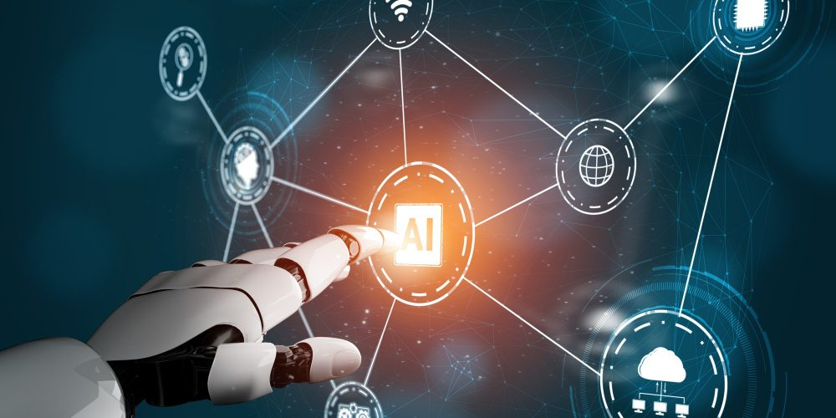
3.3 技术的智能系统
现代技术逐渐具备认知能力，能够感知环境并作出适当反应。
智能系统正在成为现实，未来的技术将能够自构成、自优化、自修复和自保护。
这种趋势不仅仅是科幻，而是基于当前技术发展的合理推测。

Slide 14
4. 经济的进化与技术的关系

Slide 15
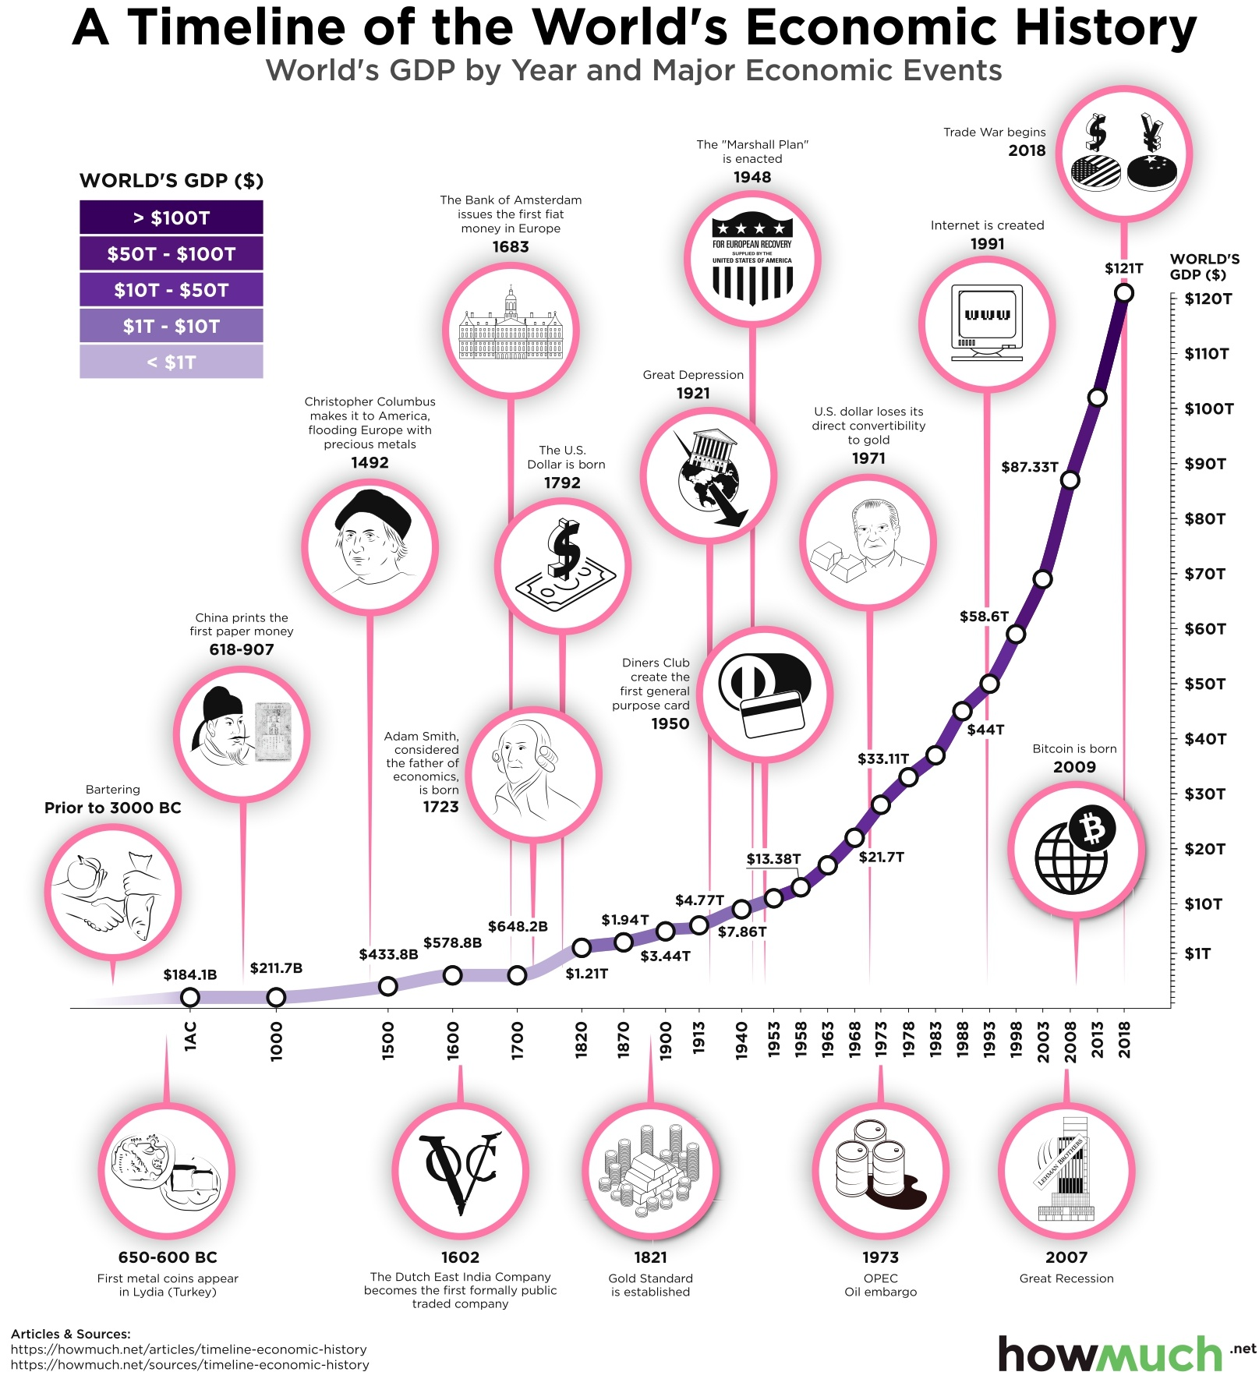
4.1 经济的繁衍性
经济正在从传统的固定操作转向创造新组合和可配置的产品。
经济的焦点从优化现有操作转变为探索新的可能性，尤其是在高科技领域。
初创公司和风险投资的兴起反映了经济的这种转变，它们不断尝试新的组合和技术应用。

Slide 16
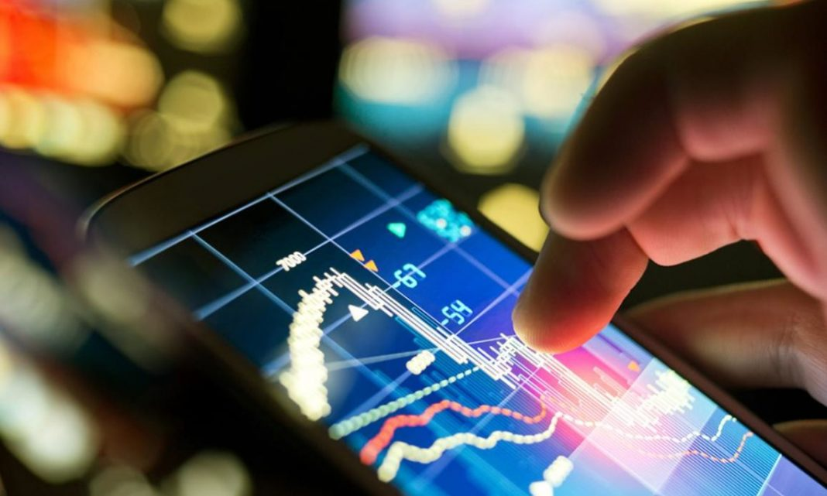
4.2 经济与技术的相互影响
经济不仅是技术的接收器，还是技术的表达形式。
经济结构中包含了一系列相互支持的安排，这些实际上是广义的技术。
经济的变化反映了技术的进化，尤其是从机器态经济向有机、互联的经济形态的转变。

Slide 17
4.3 管理的挑战
在高科技经济中，管理的挑战不再是解决问题，而是对未定义的情况进行识别和定位。
先进技术领域内的企业家需要在不断出错的情况下给出某种认知次序，这要求他们具备更强的适应能力和创新思维。
Notes:
(management challenges)

Slide 18
5. 技术与自然的关系

Slide 19
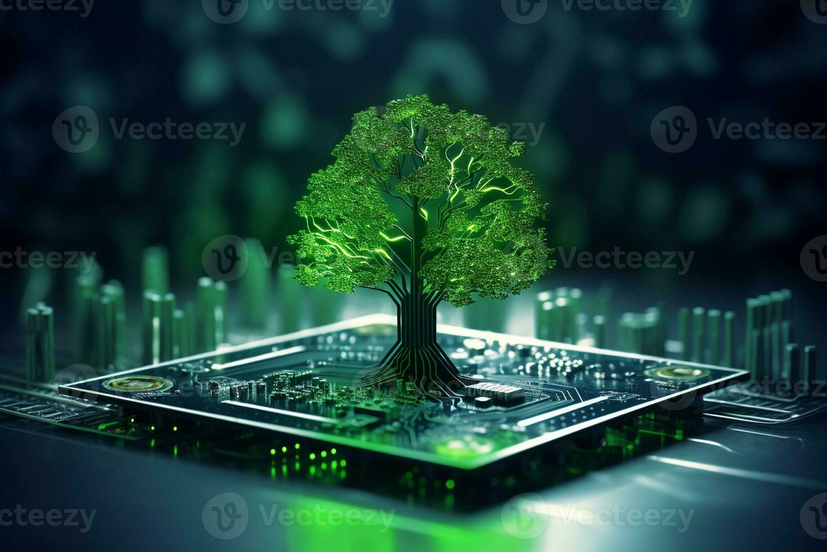
5.1 技术对自然的影响
技术的本质是对自然的编程，但它也带来了对自然的开发和破坏。
我们对自然的态度从敬畏转变为攻击，将其分解成不同的部分供我们使用。
技术不仅响应人类的需求，还有自己的需求，这引发了对技术控制人类生活的担忧。

Slide 20
5.2 技术的双重性
技术既可以增强我们与自然的联系，也可以将我们与自然分离。
我们既依赖技术带来的便利，又害怕它破坏自然，这种矛盾心理反映了我们对技术的复杂态度。
技术的未来发展方向应该是在不破坏自然的前提下，增强我们与自然的和谐共处。
Notes:
(dual nature of technology)

Slide 21
5.3 神话中的技术
在神话和电影中，技术常常被描绘为两种对立的力量：冷酷的、无意志的技术和有机的、具有生命力的技术。
英雄们的技术通常是人性化的，能够拓展他们的自然性，而不是剥夺他们的自由。
这种对立反映了我们对技术的潜意识反应：我们不排斥技术，但希望它是人性化的，能够增强我们的本性。
Notes:
(mythology and technology)

Slide 22
6. 结论

Slide 23
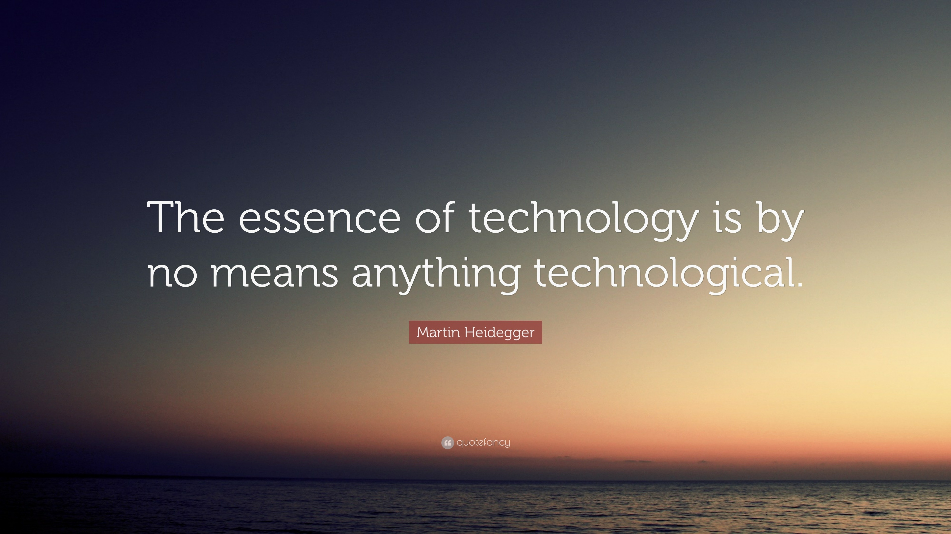
6.1 技术的本质
技术的本质是对自然现象的编程，它既是自然的一部分，又是人类创造力的体现。
技术的进化是一个自组织的过程，它不断地创造新的组合和可能性，展现出有机性和复杂性。
技术的未来将更加智能化和生物化，与自然的界限将变得更加模糊。

Slide 24
6.2 我们应该如何看待技术
我们应该接受技术作为我们生活的一部分，但同时保持对其潜在风险的警惕。
技术的发展应该以增强我们与自然的联系为目标，而不是将我们与自然分离。
未来的挑战是如何在技术进步的同时，保持人类的价值观和自由意志。
Notes:
(future of technology)

